Slide 1




ADD COPANY NAME
الادارة العامة لتكنولوجيا المعلومات
إدارة البرامج والتطبيقات

Slide 2




برامج الادارة
IWWS
RPTH
Billing SYS
برامج داخلية (مصممة داخل الشركة)
Technical Support
Healthy Care System
Website (ASCWW.ORG)
Information Center

Slide 3
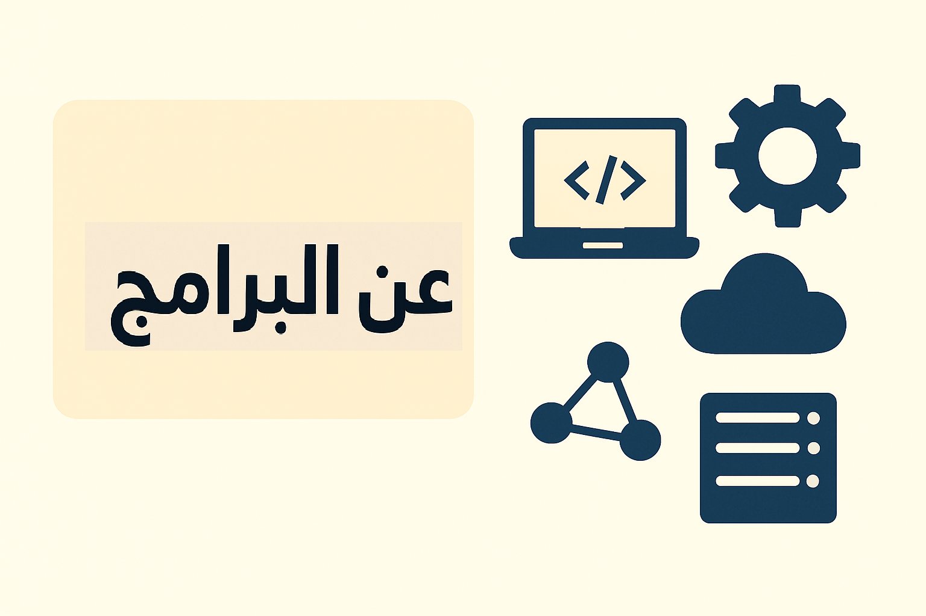


Slide 4
عن البرنامج | اسم البرنامج
نظام إلكتروني متكامل لإدارة ملفات الموظفين داخل الشركة منذ تاريخ استلامهم العمل وحتى نهاية خدمتهم. يهدف البرنامج إلى حفظ وأرشفة كافة البيانات والملفات الخاصة بالموظفين بشكل منظم وآمن، مما يسهل الرجوع إليها في أي وقت. | File Archive
موقع الشركة الإلكتروني هو المنصة الرسمية التي تتيح عرض ونشر جميع الأخبار، المناقصات، والأنشطة الخاصة بالشركة، بالإضافة إلى تقديم خدمات إلكترونية متكاملة للعملاء والموظفين. يهدف الموقع إلى تعزيز الشفافية، تحسين التواصل، وتسهيل وصول الخدمات للجمهور. | Website (www.ascww.org)
برنامج لادارة وتتبع الأجهزة والمعدات داخل الشركة يهدف إلى تسهيل عملية تسجيل الأجهزة، توزيعها، ومتابعتها على مستوى الشركات، القطاعات، والإدارات المختلفة، بما يضمن تنظيم العمل ودقة البيانات. | Technical Support
برنامج لادارة وتتبع الأجهزة والمعدات داخل الشركة يهدف إلى تسهيل عملية تسجيل الأجهزة، توزيعها، ومتابعتها على مستوى الشركات، القطاعات، والإدارات المختلفة، بما يضمن تنظيم العمل ودقة البيانات. | Information Center
نظام لإدارة ومتابعة التعاقدات الطبية الخاصة بالموظفين داخلا لمؤسسة، بهدف تنظيم الخدمات الصحية وضمان حقوق الموظفين. | Healthy Care System
برنامج الموارد البشرية – الساعات الإضافية هو نظام يهدف إلى إدارة وتنظيم بيانات حضور العاملين بالشركة، مع حساب الساعات الإضافية (سواء يومية أو جمعة)، وبدلات الانتقال، بالإضافة إلى متابعة خطوط السير الخاصة بالعاملين. | RPTH
برنامج صرف الصناعي هو نظام إداري وفني يهدف إلى متابعة أعمال الصرف الصناعي المرتبطة بالمحلات التجارية والمنشآت الصناعية. يعمل البرنامج على تسجيل بيانات المحلات، متابعة التزامها بالمعايير البيئية والصحية، ورصد أي مخالفات أو غرامات مترتبة عليها. | IWWS
نظام متخصص في إدارة الفواتير والقراءات، ويقوم بـإصدار الفواتير والمصادقات لكبار المشتركين والمصالح الحكومية, إدخال وقراءة العدادات بشكل دوري, متابعة عمليات التحصيل والمدفوعات, استخراج تقارير تفصيلية لدعم القرارات المالية. | Billing SYS

Slide 5
برامج الادارة
SQUAD SQUARE
AZITEMS
Attendance Management
SAP
MAXIMO
ELSWEDY
ADVAC
Quality Department
برامج خارجية
DMS
EDAMS
DMAS
Water CAD,
Sewer CAD
WCSS Website
برنامج معامل الشركة
MASTER
CMS with HCSS

Slide 7
عن البرنامج | اسم البرنامج
هو برنامج خاص بشكاوي العملاء من حيث تلوث المياه أو انقطاع المياه أو صرف صحي , استلام أو شكوى فاتورة , الشكوى من خلال الخط الساخن وتسجيلها على البرنامج | CMS with HCSS
هو نظام متخصص في إصدار وإدارة الفواتير، حيث يتيح إنشاء فواتير دقيقة وسريعة للعملاء, متابعة المدفوعات والمستحقات المالية, تقليل الأخطاء اليدوية وتحسين كفاءة التحصيل, استخراج تقارير مالية وإحصائية لدعم اتخاذ القرار. | EDAMS
يستخدم فى عملية تسجيل عميل جديد فى منظومة العدادات ذات الدفع المسبق و كذلك يقوم بعملية شحن كروت المياه للعملاء و يصدر التقارير الشهرية و هناك ربط بين النظام و بين شركة فورى لمعرفة العملاء الذين قاموا بعملية شحن للكارت عن طريق فورى | ELSWEDY
نظام متكامل يعتمد علىSQL Server ومقسم إلى ثلاثة أقسام رئيسية PY – AZ – GL))، ويُستخدم في: إدارة شؤون العاملين, إدارة المخازن, الحسابات العامة, إدارة الأصول ومتابعة التكاليف. يساهم البرنامج في توحيد البيانات بين الإدارات المختلفة وتحسين كفاءة العمليات الإدارية والمالية. | ADVAC
هو برنامج مسؤل عن تسجيل الدورة المستندية للمكاتبات الداخلية و الخارجية في الشركة و الاحتفاظ بالتأشيرات و عمل أرشيف لها و تسجيلها عن طريق عمل كود فريد لكل مستند و ذلك لتسهيل عملية البحث عن اى مواضيع او الاستعلام عن اى مكاتبة | DMS
هو برنامج خاص بكل محاضر الغسيل بكل منطقه و نسبه الكلور و تعقيم البئر تحت اشراف كميائي الشركه و كميائي الصحه ان وجد و طباعه التقارير و يتم تسجيل كل منطقه من احتياج و تسجيل الرد | برنامج معامل الشركه

Slide 8
عن البرنامج | اسم البرنامج
يستخدم ف طباعه تقارير الحضور و الانصراف و التاخيرات و عدد الساعات الاضافيه و خطوط السير و تنظيم العمل بنظام الورديات | Attendance Management
يستخدم فى تنظيم الدورة المستندية الكاملة لإدارة كبار المشتركين و المصالح الحكومية من تسجيل عملاء و حساب المطالبات الخاصة بيهم و طباعتها و عملية التحصيل و طباعة تقارير الإصدار و التحصيل كل شهر | SQUAD SQUARE
هو برنامج خاص بتخزين كل ما يخص صيانه المحطه و المباني من بيارات سحب - مواتير - معدات - توزيع مرشحات - خزانات ارضيه و يتم حساب اجر كل موظف او عماله سواء عماله داخليه او خارجيه اعتمادا عل عمله ف المحطه وعدد ساعات العمل الخارجيه عن مواقيت عمله الاصليه | MASTER
نظام تخطيط موارد المؤسسات (ERP) بيساعد الشركات على ربط الأقسام المختلفة في منصة واحدة. بيوفر إدارة متكاملة للعمليات زي المالية، الموارد البشرية، المشتريات وسلاسل التوريد. | SAP
منصة لإدارة الأصول والصيانة بتساعد الشركات تتابع دورة حياة الأصول بالكامل. بيوفر أدوات للتخطيط، مراقبة الأداء، وتقليل الأعطال لزيادة الكفاءة وتخفيض التكاليف. | MAXIMO
برنامج هندسي متخصص في تصميم وتحليل شبكات المياه، حيث يتيح تسجيل ورسم مواسير شبكات مياه الشرب, محاكاة تدفق وضغط المياه داخل الشبكة, مساعدة المهندسين في التخطيط والتشغيل بكفاءة عالية. | Water CAD, Sewer CAD
هو نظام أرشفة إلكترونية متكامل يهدف إلى حفظ وإدارة ملفات العملاء والمشتركين بشكل آمن ومنظم ,تسهيل عملية البحث والوصول إلى الملفات بسرعةتقليل الاعتماد على المستندات الورقية وتحسين كفاءة العمل, دعم مستويات الصلاحيات لضمان سرية البيانات وحمايتها. | DMAS

Slide 9
